Slide 1
모던 CPP 스터디
항목 28: 참조 축약을 숙지하라
항목 29: 이동 연산이 존재하지 않고, 저렴하지 않고, 적용되지 않는다고 가정하라
항목 30: 완벽 전달이 실패하는 경우들을 잘 알아두라

Slide 2
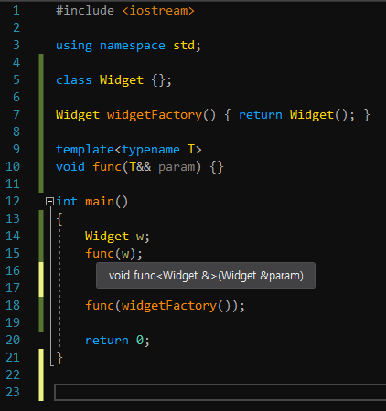
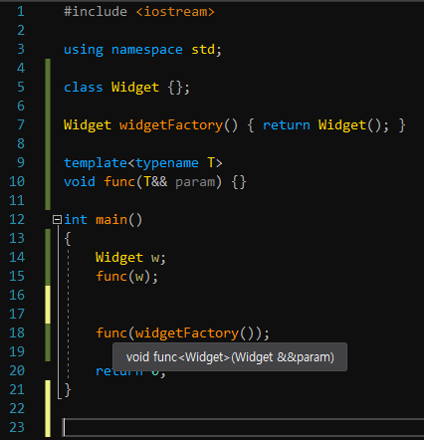
항목 28: 참조 축약을 숙지하라
왼값 인수가 전달 되면 T는 왼값 참조로 추론
오른값이 전달되면 T는 비참조 형식으로 추론

Slide 3



항목 28: 참조 축약을 숙지하라
왼값을 전달 했을 경우 ->
오른값을 전달 했을 경우 ->
참조 축약 규칙 적용
만일 두 참조 중 하나라도 왼값 참조이면 결과는 왼값 참조이다. 그렇지 않으면(즉, 둘 다 오른 값 참조이면) 결과는 오른값 참조이다.
std::forward<T>() 에 대한 자세한 설명은 앞 항목에서 자세히 설명 했으므로 패스~

Slide 4
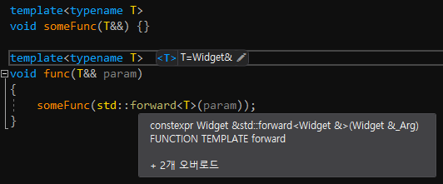
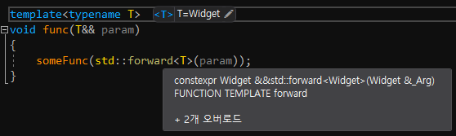
항목 28: 참조 축약을 숙지하라

Slide 5
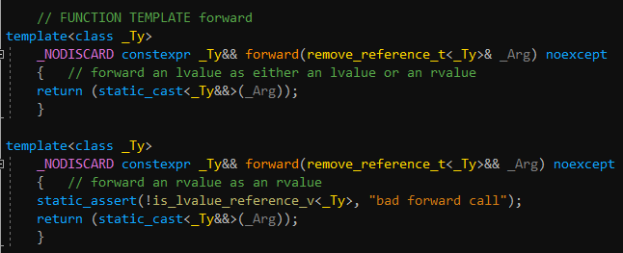
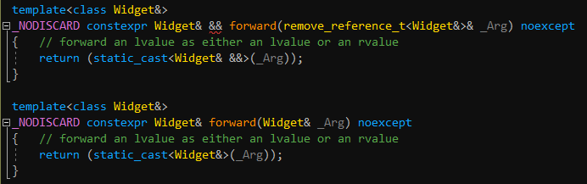
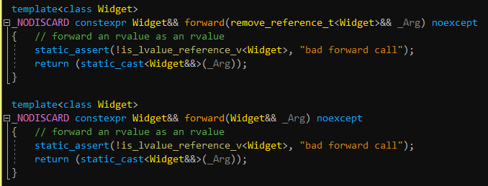

Slide 6
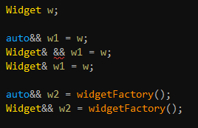
auto의 타입 추론과 참조 축약
템플릿의 T 타입 추론, 참조 축약 규칙과 동일
typedef, decltype 사용할 때에도 동일한 참조 축약 규칙 적용

Slide 7
항목 29: 이동 연산이 존재하지 않고, 저렴하지 않고, 적용되지 않는다고 가정하라
이동 연산이 없다.
사용자 지정 타입이 이동 연산이 가능하도록 수정되지 않았다.
이동이 더 빠르지 않다.
모든 stl 컨테이너의 이동이 저렴하지는 않다.
std::array => 선형 시간으로 실행
std::string => ‘작은 문자열 최적화’ 기능으로 짧은 문자열의 경우 이동 기능이 무의미
이동을 사용할 수 없다.
이동 연산이 noexcept로 선언되어 있지 않다.
원본 객체가 왼값이다.
???

Slide 8
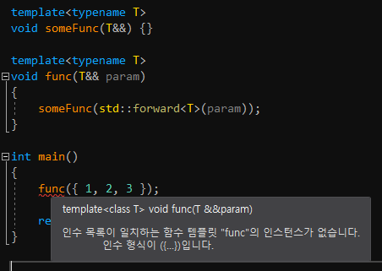
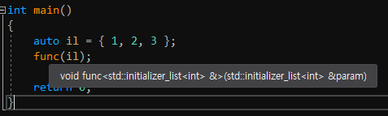
항목 30: 완벽 전달이 실패하는 경우들을 잘 알아두라
중괄호 초기치
auto는 std::initializer_list로 추론됨

Slide 9
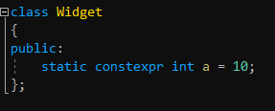
항목 30: 완벽 전달이 실패하는 경우들을 잘 알아두라
널 포인터를 뜻하는 0 또는 NULL
정수 형식(보통은 int)로 추론하기 때문
nullptr을 사용하면 됨
선언만 된 정수 static const 및 constexpr 자료 멤버
전달 참조는 ‘참조’ 이다.
선언만 되고 정의 되지 않았으므로 주소가 없어 링크에 실패
해결책
.cpp 파일에 정의를 추가
컴파일러나 링커에 따라서 가능 할 수 있다.
‘VisualStudio 2017 Community’는 가능

Slide 10
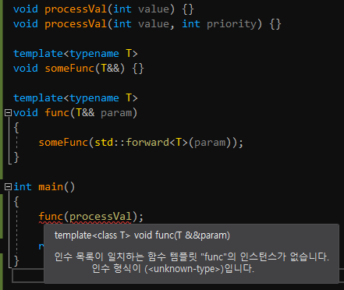
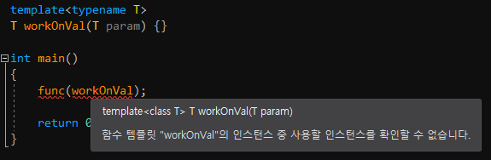
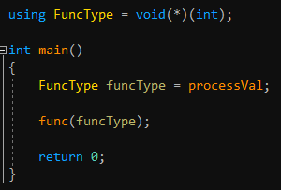
항목 30: 완벽 전달이 실패하는 경우들을 잘 알아두라
중복적재된 함수 이름과 템플릿 이름
명시적으로 지정하면 가능 ->

Slide 11
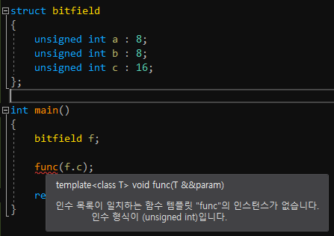
항목 30: 완벽 전달이 실패하는 경우들을 잘 알아두라
비트필드
해결책
그냥 복사해서 넘긴다.

